Slide 1
ENSEIGNEMENT de COMPLEMENT
« découverte professionnelle »
Ancrée sur le Parcours Avenir….
Notes:
Présentation : La place et le rôle de l’enseignement « découverte professionnelle »
à partir des éléments des formations organisées dans l’Académie d’Orléans Tours.

Slide 2

Quel pilotage ?
3PP & « Découverte Professionnelle » ?
Quelle approche ?
Quels objectifs ?
IGEN
titre de la présentation
8 juin 2017
Notes:
Cette intervention s’articule autour de 3 points qui sont aussi les focales sur lesquelles nous avons travaillé avec les équipes enseignantes
1 : La place de la DP , quels objectifs ? Liaison avec les domaines du socle, la participation à l’évaluation
2 : Une proposition d’approche
3 : Une proposition sur le pilotage de cette classe de 3eme, en conclusion

Slide 3
Objectifs du Parcours Avenir
A- Découvrir les principes de fonctionnement et la diversité du monde économique et professionnel
Permettre à l’élève
de découvrir le monde économique et professionnel
B- Prendre conscience que le monde
économique et professionnel est en
constante évolution
1
PARCOURS
AVENIR
Développer chez les élèves
le sens de l’engagement
et de l’initiative
A- S’engager dans un projet individuel ou collectif
2
B- S’initier au processus créatif
Permettre à l’élève d’élaborer son projet d’orientation scolaire et professionnelle
A- Découvrir les possibilités de formation et les voies d’accès au monde économique et professionnel
3
B- Dépasser les stéréotypes et les représentations liés aux métiers
C- Construire son projet de formation et d’orientation
IGEN
titre de la présentation
8 juin 2017
Notes:
Dans un premier temps nous avons à partir des textes
donné des repères aux différents objectifs du Parcours Avenir ; ABC et 1, 2 3…
Afin que ces repères soient l’entrée de la réflexion pour la mise en œuvre des activités à proposer aux élèves
C’est-à-dire , on entre dans la construction du projet par l’identification des objectifs visés !

Slide 4
Relation Parcours Avenir - Socle
IGEN
titre de la présentation
8 juin 2017
Notes:
Avec 6h en moyenne d’enseignement par semaine (216 heures annualisées) , la découverte professionnelle est l’enseignement le plus important en classe de 3eme PP.
Quand on croise les objectifs du PA avec les Domaines du socle , on se rend rapidement compte de la
place importante de la DP dans la formation et donc l’importance également dans la part évaluative du LSU et donc aussi du DNB
Un positionnement est attendu au regard des bilans au regard de la discipline (chaque trimestre)
La DP joue un rôle important au regard de la maitrise du socle 400 points au DNB
La DP peut jouer un rôle avec ou/non un EPI et être choisi comme support de l’épreuve orale soutenance d’un projet 100 DNB
et en tant qu’option , enseignement de complément 10 ou 20 points
Cela met en évidence les nombreuses interactions avec les autres enseignements et la nécessité de travailler l’interdisciplinarité.

Slide 5
Un objectif
Des activités structurées
Principales connaissances et compétences associées
B- Prendre conscience que le monde économique et professionnel est en constante évolution > Établir la relation entre progrès scientifiques et techniques et évolution des activités professionnelles. > Situer dans le temps et dans l’espace une activité professionnelle pour mieux comprendre l’impact de l’innovation dans sa transformation et son évolution. > Identifier les facteurs d’évolution de métiers ou de domaines d’activités.
Un scénario
EXEMPLE
Questionnaire orienté
Rencontre de professionnels
Visite d’entreprise
Recherche documentaire
L’entreprise,
ses métiers
Confrontation inter générationnelle
Exposition
Analyse comparative
Environnement technologique et professionnel
Les enjeux
De la mécanisation
Le numérique
Un résultat attendu
Présentation de l’évolution d’un métier
Développement durable
Impact social, organisationnel, économique
IGEN
8 juin 2017
Notes:
La première étape a été donc d’inviter les équipes à placer , à définir en premier le ou les objectifs de la séquence.
Ici autour de l’objectif 1B, de définir un attendu : une présentation de l’évolution d’un métier , par exemple de la mécanisation à aujourd’hui en prenant en compte le numérique , le DD , mais aussi les impacts sociaux organisationnels ou économiques. Comment faire comprendre l’évolution d’un métier à un élève ? Evolutions passées en cours ou à venir.
Puis à partir des choix de l’objectif et des attendus de définir des activités possibles à structurer en scénario (en interactions entre elles)
Rapidement on se rend compte que la mise en place d’activités nécessite la construction d’un scénario pluridisciplinaire. Des activités réelles , mettant les élèves acteurs et en travail en équipe.
Ici cette mise en contexte est importante pour que le jeune appréhende le cadre de la formation professionnelle, qui non seulement doit permettre d’acquérir des gestes et des postures mais également donner des clés pour faciliter l’insertion professionnelle et la formation continue ttlv.

Slide 6
Trois axes…
Construire un projet pédagogique sur la classe de 3ème
Repérer les contributions des différents enseignements
Repérer les articulations
Notes:
Nous avons donc proposé aux équipes 3 axes de travail .
Autour des nécessités de :
* construire un projet pédagogique sur la classe de 3eme (du fait des interactions disciplinaires et de l’évaluation). Et donc
* repérer les contributions des différents enseignements (liaisons socles et PA)
* repérer les articulations possibles , souhaitables…( scénariser)
Les équipes ont donc été invitées à développer des séquences et des scénarios à partir des objectifs du PA en repérant les domaines du socle sollicités afin de participer à l’évaluation du socle.
Mais nous avons aussi choisi de travailler à partir d’une idée de projet à organiser. Souvent c’est l’entrée privilégiée des équipes : on a une idée et on vérifie qu’elle colle aux objectifs de formation.
Donc à partir d’une thématique de la raccrocher aux objectifs.

Slide 7
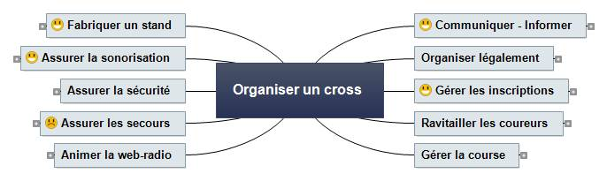
Notes:
Nous avons donc choisi également de travailler à partir d’une entrée « idée de projet ».
On est parti de l’organisation d’un cross et de l’inventaire des fonctions à développer.

Slide 8
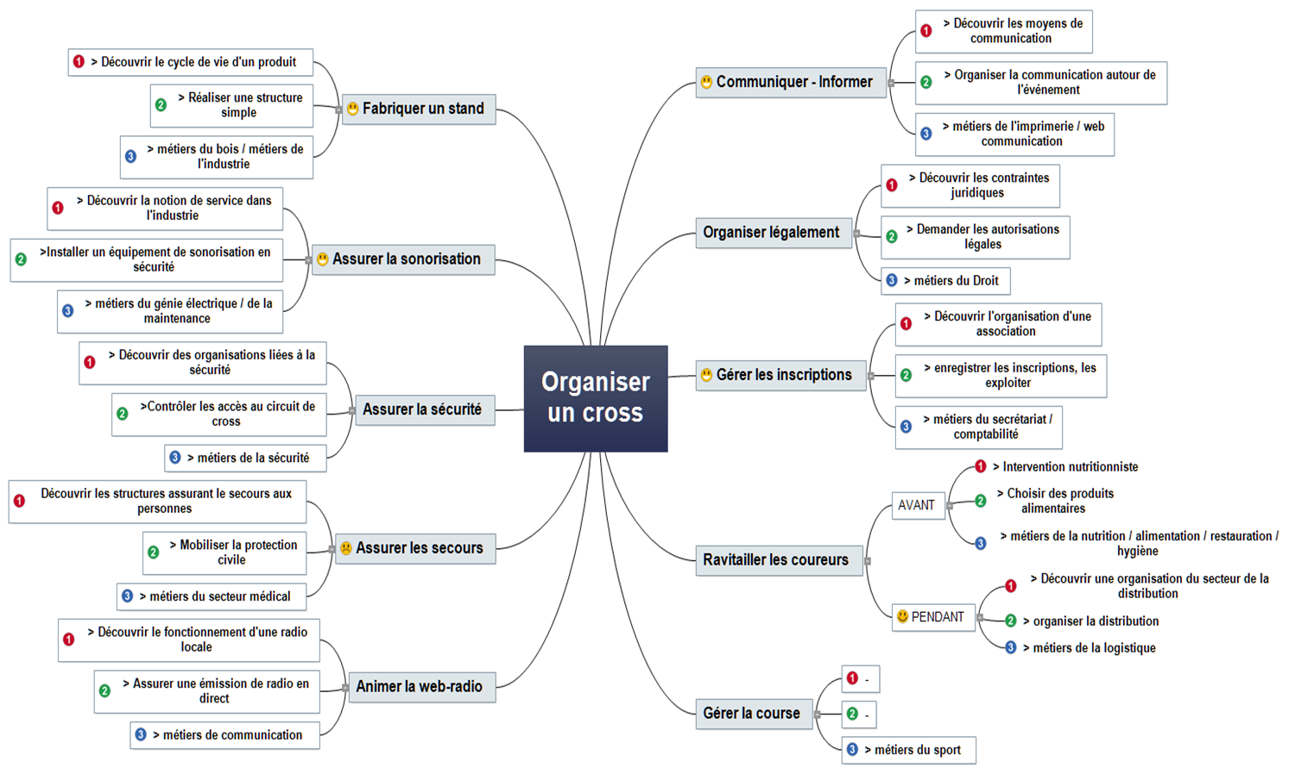
Notes:
Chacune de ces fonctions peut être déclinée au regard des 3 grands objectifs du parcours Avenir (rpérés 1, 2 ou 3)

Slide 9
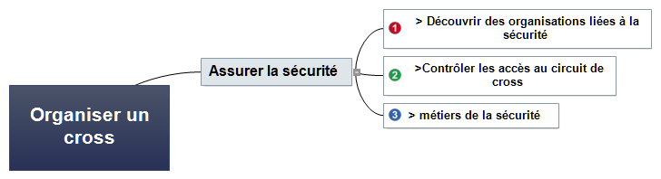
Notes:
Si l’on focalise sur la fonction « assurer la sécurité »
une déclinaison avec les 3 grands objectifs du PA
permet d’identifier de qui peut être construit autour de l’objectif 2 : incontournable « contrôler les accès au circuit »
pour les objectifs 1 et 3 , il conviendra d’identifier les disciplines/ les enseignements qui développeront des activités en fonction du projet des élèves.

Slide 10
Quelle approche ?
Quel projet « Découverte Professionnelle » en lien avec le projet de formation pour la classe de 3PP ?
Enseignements& EPI
Parcours Avenir
Découverte Professionnelle
IGEN
titre de la présentation
8 juin 2017
Notes:
Ces deux exemples conduisent naturellement à s’interroger sur l’approche en DP
en lien avec le projet pédagogique de la classe de 3eme.
On voit bien, les interactions de la DP avec le PA (évident)
mais aussi avec les autres enseignements et EPI qui participent eux aussi au PA
et au développement des compétences du socle.

Slide 11
Développer une démarche de projet
PARCOURS
AVENIR
PROJET
PARCOURS
SANTE
DISCIPLINES
Activité 1
EPI
DISCIPLINES
PARCOURS
CITOYEN
SOCLE
COMMUN
Activité 2
DISCIPLINES
PARCOURS ARTISTIQUE ET
CULTUREL
EPI
Activité 3
DISCIPLINES
IGEN
titre de la présentation
8 juin 2017
Notes:
La démarche proposée est donc une démarche de projet pédagogique
de succession d’activités
X en lien avec le PA et les autres parcours éducatifs
X mais également avec les EPI
X et les disciplines
Cette complexité , ou ces complexités , nécessite (nt) donc un projet : s’organise, se gère , se pilote .. Avec des revues de projet…

Slide 12
Outil d’analyse du projet DP transmis aux établissements
Intitulé du PROJET |  |  | Lycée :
Descriptif sommaire du projet
Durée globale
objectifs visés
SCÉNARIO PÉDAGOGIQUE
Étapes | activités des élèves | période |  | acteurs
(ajouter autant de ligne que nécessaire)
Liens avec :
le parcours avenir | (préciser le n° de l’objectif et la lettre)
les programmes disciplinaires
Contribution au socle
CONSTATS : | éléments de justification
Projet en accord avec la réforme
Projet nécessitant des ajustements
Projet à reconstruire
IGEN
titre de la présentation
8 juin 2017
Notes:
Nous avons proposés aux équipes différents outils
d’analyse de l’existant (évaluation donner de la valeur) par auto évaluation ou par des pairs lors de la formation, ou par les corps d’inspection)
et de constructions de projet.
Cette démarche proposée a été faite en // d’une sectorisation des classes de 3PP et
elle a conduit les équipes à une autre approche de l’utilisation des 216 h.
Précédemment utilisées pour une rotation d’activités dans les ateliers du LP cela a conduit progressivement à la mise en place de projets plus en conformité avec les textes.

Slide 13
Une organisation
Un pilotage
Quelle place?
Quel rôle ?
De la DP à la classe de 3PP
ou l’inverse…
Pédagogie de projet
Parcours Avenir
&
Socle C C C
IGEN
titre de la présentation
8 juin 2017
Notes:
En conclusion. :
On voit que l’enseignement de complément DP , le Parcours avenir et le socle s’articulent autour d’une pédagogie de projet, des mises en activités d’élèves (position d’’acteur) , d’une organisation et d’un pilotage.
Si je développe un peu plus …
1 la DP une place de choix dans le PA, et dans l’acquisition du socle CCC et donc participe à l’acquisition des compétences du PA et à l’évaluation du socle.
Le recentrage sur le référentiel PA redonne la place prévue institutionnellement. (des objectifs d’acquisition au regard des objectifs du Parcours Avenir (programme / référentiel de formation) mais aussi en terme d’acquisition des compétences du socle. La Découverte professionnelle y participe !)
2 Le public et les objectifs obligent la mise en place de pédagogies actives et/ou de projet avec des fils conducteurs par période. Et surtout un projet de classe dans lequel le parcours avenir à sa place et la DP dans le parcours avenir.
Cette approche conduit à la mobilisation de l’élève qui autour d’un projet concret, permet de développer la confiance en soi et la maitrise de l’oral et développer une autre posture en formation professionnelle. (vocation de cette classe, non ?) C’est essentiel !
3 Le public induit donc la conduite d’un projet de classe …[ >Parcours Avenir >DP ] et nécessite une organisation et un pilotage dans l’établissement. Les chefs d’établissements et les DDFPT présents aux formations ont investi progressivement ce champ : une organisation & un plan annuel & prévisionnel de formation sont nécessaires,. Des revues de projet à organiser. Le travail en équipe ne se décrète pas il s’organise !
En conclusion (la dernière) : Nous préparons des jeunes à s’engager dans une formation professionnelle. Il importe de leur en apporter une bonne connaissance. L’implantation des classes de 3PP en LP leur apporte cet environnement, ce contexte : ils sont alors prêts en arrivant en LP au regard de l’environnement matériel, des attentes, et même lors des PFMP (relation avec un tuteur). Le constat fait apparaitre une grande différence à l’entrée en LP des élèves passés en 3PP en LP par rapport aux autres élèves.

Slide 14
Contact : Jean SAISON adresse mél : jean.saison@ac-orleans-tours.fr
Merci à chacun de son attention.

